Slide 1
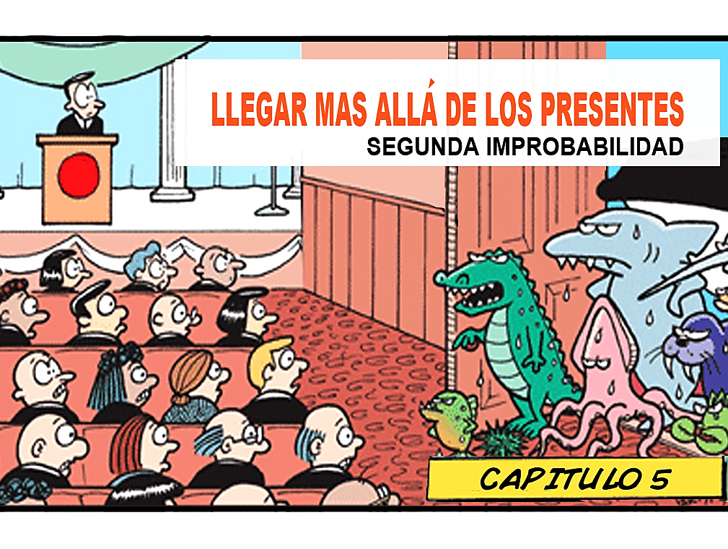

Slide 2
*La Burocracia permite superar la segunda improbabilidad de la comunicación.

Slide 3
*Roma fue la única potencia antigua caracterizada como una de las organizaciones más fuertes y poderosas que se ha conocido.

Slide 4
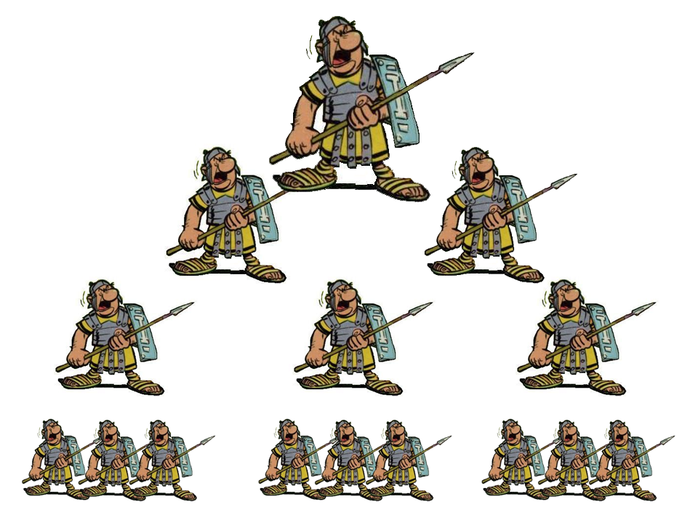

Slide 5
*La escritura fue un medio esencial para la comunicación, su particularidad es que no requiere de memoria.

Slide 6
*Los medios de comunicación de masas no solo permiten que se trascienda a la presencia, sino hasta se llega a prescindir de ella.

Slide 7
Escuela Norteamericana y Europea
*Establecen que los medios producen efectos en los pensamientos, cultura y comportamiento de los individuos.

Slide 8

Tradición Norteamericana
Creciente difusión de los medios masivos.
Generalización del sistema democrático y aumento de población.
Consolidación de una economía de mercado.

Slide 9
Principales teóricos:
HAROLD D. LASSWELL (1902-1978) | ¿Qué hacen los medios con nosotros?
PAUL F. LAZARFELD (1901-1976) | ¿Qué impacto tienen sobre nosotros?
ELIUH KATZ ( 1926-) | ¿Qué hacemos nosotros con los medios de comunicación?
MAXWELL MC COMBS (1940-) | ¿Cuál es el verdadero poder de los medios de comunicación?

Slide 10
Tradición Europea
Richard Hoggart
Raymund Williams
Stuart Hall
Las audiencias son capaces de interpretar y tomar posturas propias frente a los contenidos simbólicos recibidos.

Slide 11
Harold A. Innis (1894-1952)
Medios de comunicación como instrumentos para el ejercicio del poder, más allá del contenido de sus mensajes.
Medios atados al tiempo
No cruzan distancias (interacción cara a cara)
No son transportables
Medios atados al espacio
Son transportables.
Permiten cruzar distancias.

Slide 12
Marshall McLuhan (1911-1980)
Teoría del medio
Sentidos requeridos para atender los medios
Tipos de comunicación (unidireccional o bidireccional)
Rapidez con que se transmite el mensaje
Dificultad de codificación y decodificación
Determinantes del impacto en sociedad*

Slide 13
John B. Thompson (1950-)
Interacción cara a cara
Mismo tiempo y espacio
1 receptor
Dialógica
Interacción mediada
A través de un medio técnico
1 receptor
Dialógica
Cuasi-interacción mediada
A través de los medios de comunicación de masa)
Receptores indeterminados
Monológica

Slide 14
W. Rusell Neuman
El futuro de la audiencia masiva
Control del usuario.
Convergencia en una red digital.
Conveniencia de uso.
Costo menor.
Características de las nuevas tecnologías*

Slide 15
Etapas de la teoría de evolución de los medios:
Etapa elitista. El medio es elegido por una élite cultivada con los recursos para consumirlo.
Etapa masiva. Al bajar sus precios el medio se torna masivo.
Etapa especializada. El medio se especializa para poder sobrevivir.

Slide 16
Jesús Martín-Barbero (1937-)
La masa que supone un conjunto de individuos indiferenciados entre sí, no es capturada e hipnotizada por los medios de comunicación, sino que es el pueblo el que le da forma a la masa, aquel que reacciona o no frente a lo que es comunicado.
La cultura de masas emerge desde lo popular*

Slide 17
De las organizaciones y los medios de comunicación
No se comunica adecuadamente si…
No se comunican las decisiones.
Las decisiones son comunicadas, pero no se provee la información suficiente para ejecutarlas.
Se desinforma o se da información falsa

Slide 18
Internet en la organización
Cada nueva tecnología que se introduce surge como producto del desarrollo de una cultura especifica.

Slide 19
Internet y Stakeholders
La integración de un blog implica mayor contacto con los clientes, al mismo tiempo mejora la comunicación interna de la empresa.

Slide 20
Cultura electrónica
La nueva “cultura electrónica” abre las puertas a procesos mas ágiles y eficaces, beneficios que representarían gran cantidad de obstáculos y dificultades de no ser adaptados a los sistemas organizacionales.

Slide 21
Complejidad Paulatina
La globalización informática transforma las sociedades en redes que con el implemento de nuevas tecnologías añade nuevos nodos (o formas de realizar) que incrementan de manera cíclica la comprensión de las sociedades actuales.

Slide 22
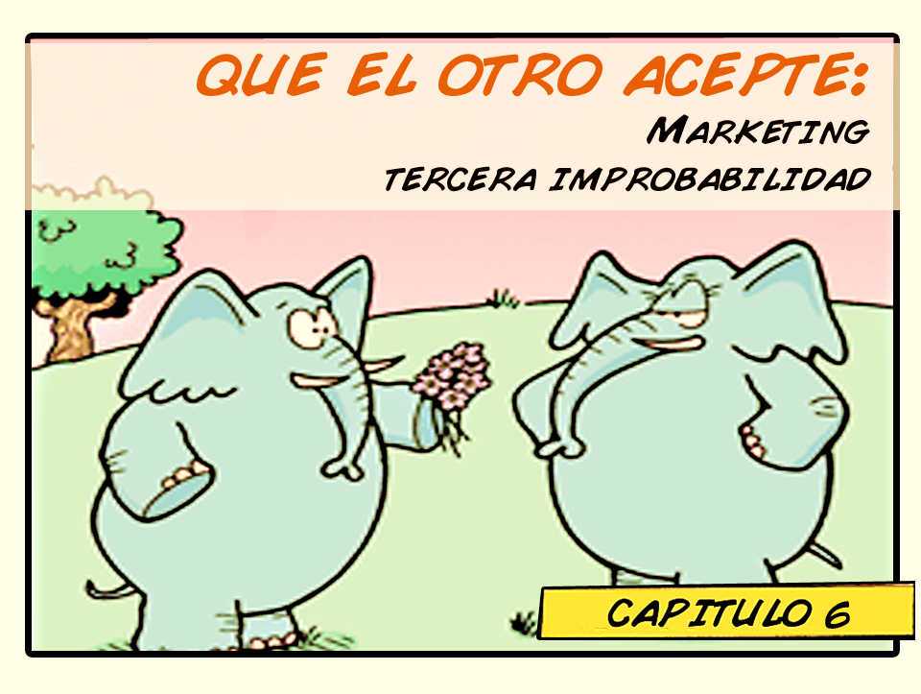

Slide 23
Marketing
Se entiende como el conjunto de procesos ligados al intercambio de productos, servicios y bienes y como estos son iniciados, motivados, facilitados y consumidos.

Slide 24
Variables del marketing
No se puede tener control sobre el entorno del marketing, por eso es necesario la constante innovación y actualización de sus técnicas.

Slide 25
Competitividad
Las industrias corresponden a tipos de actividad que definen un entorno competitivo. Cada industria define un sistema de competencia y cada acción dentro de este puede tener repercusiones importantes en el mercado.

Slide 26
INVESTIGACIÓN DE MERCADO
-EN UN MUNDO DE COMPETENCIA ES ESENCIAL INNOVAR (investigación de mercado)
-ADIMARK SEFUDA EN 1974 como una empresa dedicada a los estudios de mercado (Ignacio García).
Francisco Matte (marketing), Roberto Méndez (Stanfort enfatiza metodologías cualitativas y cuantitativas para la conducción de estudios de mercado.
-

Slide 27
Segmentación , diferenciación y posicionamiento.
-Estrategia de marketing (elegir el segmento)
-Una primera clasificación de estrategias de marketing se basa en el modo en que se segmenta el mercado (Maturana).
-3 segmentos (marketing masivo, de diversificación de productos y selectivo)

Slide 28
Los principios usados al momento de segmentar un mercado pueden ser variados ,criterios utilizados geográfico, demográfico modo de comportamiento.
-Diferenciarlo ; evitar competir en un mercado genérico.
COMMODDITIES : Es un bien genérico en el que no cabe diferenciación alguna.

Slide 29

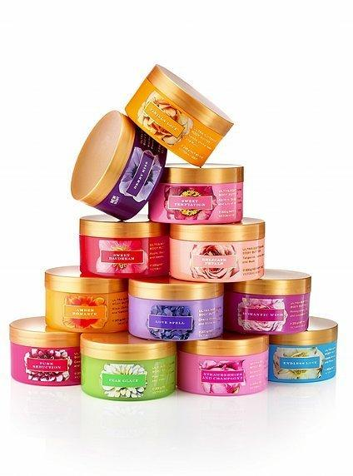
-Hay distintos modos de diferenciación , productos, servicios, imagen personalización, relaciones etc.
-Estrategias de marketing :Quienes quieren subsistir en el en el mercado de los gurús del marketing buscan diferenciar sus productos.

Slide 30
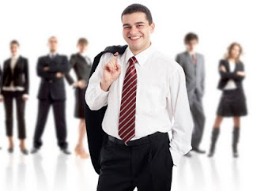

Imagen corporativa
-Las organizaciones como las personas , quisieran proyectar una imagen positiva .
-Imposible tener acceso directo al pensamiento de otro, el conductismo construyo el concepto de “caja negra”.
-La imagen corporativa a diferencia de la mayoría de imágenes que caracterizan a los individuos es públicamente reconocida y ocupa un lugar de opinión publica.
-Vinculo entre marketing y publicidad

Slide 31
Strawberry fields forever
-Un modo exitoso de hacer publicidad es el llamado placement.
-Publicidad institucional.
El Sponsoring
- La labor de los medios de comunicación
Es construir una realidad social.
El éxito de la publicidad no radica en su desenfado engaño.
-Luhmann , la publicidad halaga a su publico.

